Slide 1
ИСТОРИЯ РАЗВИТИЯ ВЫЧИСЛИТЕЛЬНОЙ ТЕХНИКИ волынский Николай 1 курс, группа скт1

Slide 2
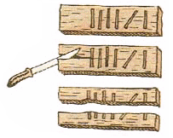
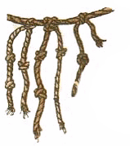
Древние средства счета
Кости с зарубками («вестоницкая кость», Чехия, 30 тыс. лет до н.э)
Узелковое письмо (Южная Америка, VII век н.э.)
узлы с вплетенными камнями
нити разного цвета (красная – число воинов, желтая – золото)
десятичная система

Slide 3
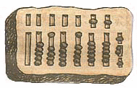
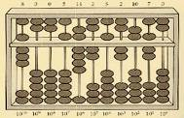

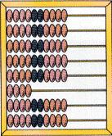
Абак и его «родственники»
Абак (Древний Рим) – V-VI в.
Суан-пан (Китай) – VI в.
Соробан (Япония) XV-XVI в.
Счеты (Россия) – XVII в.

Slide 4
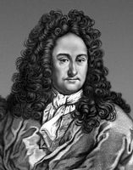
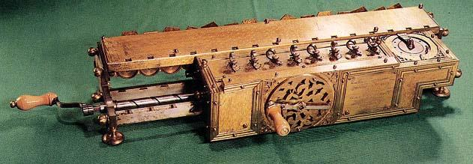
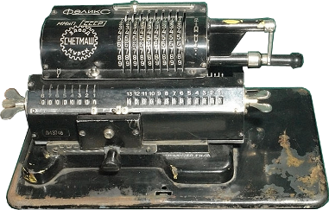
Машина Лейбница (1672)
Вильгельм Готфрид Лейбниц (1646 - 1716)
сложение, вычитание, умножение, деление!
12-разрядные числа
десятичная система
Арифмометр «Феликс» (СССР, 1929-1978) – развитие идей машины Лейбница

Slide 5
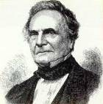
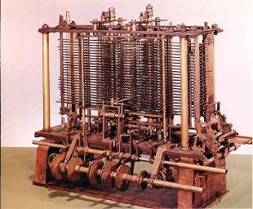
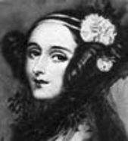
Машины Чарльза Бэббиджа
Разностная машина (1822)
Аналитическая машина (1834)
«мельница» (автоматическое выполнение вычислений)
«склад» (хранение данных)
«контора» (управление)
ввод данных и программы с перфокарт
ввод программы «на ходу»
Ада Лавлейс
(1815-1852)
первая программа – вычисление
чисел Бернулли (циклы, условные переходы)
1979 – язык программирования Ада

Slide 6




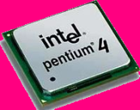
Поколения компьютеров
I. 1945 – 1955
электронно-вакуумные лампы
II. 1955 – 1965
транзисторы
III. 1965 – 1980
интегральные микросхемы
IV. с 1980 по …
большие и сверхбольшие интегральные схемы (БИС и СБИС)

Slide 7
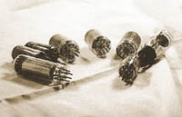
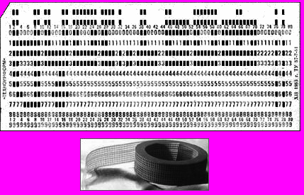
I поколение (1945-1955)
на электронных лампах
быстродействие 10-20 тыс. операций в секунду
каждая машина имеет свой язык
нет операционных систем
ввод и вывод: перфоленты, перфокарты, магнитные ленты

Slide 8
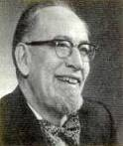
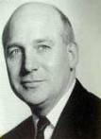
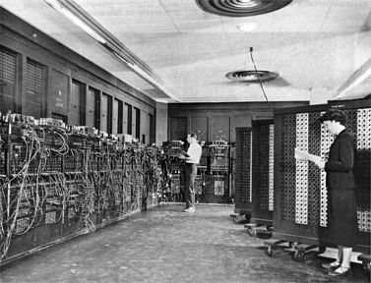
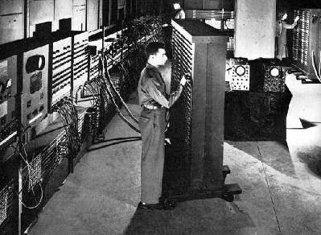
ЭНИАК (1946)
Electronic Numerical Integrator And Computer
Дж. Моучли и П. Эккерт
Первый компьютер общего назначения на электронных лампах:
длина 26 м, вес 35 тонн
сложение – 1/5000 сек, деление – 1/300 сек
десятичная система счисления
10-разрядные числа

Slide 9
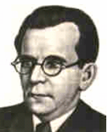
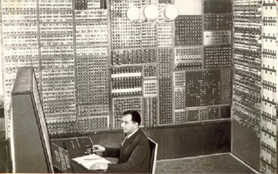
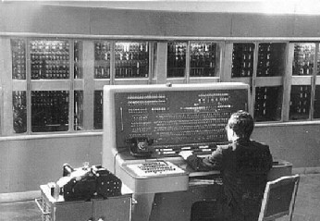
Компьютеры С.А. Лебедева
1951. МЭСМ – малая электронно-счетная машина
6 000 электронных ламп
3 000 операций в секунду
двоичная система
1952. БЭСМ – большая электронно-счетная машина
5 000 электронных ламп
10 000 операций в секунду

Slide 10
II поколение (1955-1965)
на полупроводниковых транзисторах (1948, Дж. Бардин, У. Брэттейн и У. Шокли)
10-200 тыс. операций в секунду
первые операционные системы
первые языки программирования: Фортран (1957), Алгол (1959)
средства хранения информации: магнитные барабаны, магнитные диски

Slide 11
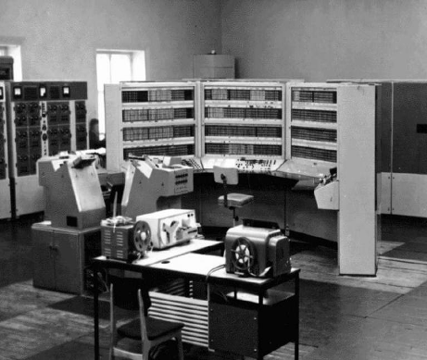
II поколение (1955-1965)
1953-1955. IBM 604, IBM 608, IBM 702
1965-1966. БЭСМ-6
60 000 транзисторов
200 000 диодов
1 млн. операций в секунду
память – магнитная лента, магнитный барабан
работали дл 90-х гг.

Slide 12
III поколение (1965-1980)
на интегральных микросхемах (1958, Дж. Килби)
быстродействие до 1 млн. операций в секунду
оперативная памяти – сотни Кбайт
операционные системы – управление памятью, устройствами, временем процессора
языки программирования Бэйсик (1965), Паскаль (1970, Н. Вирт), Си (1972, Д. Ритчи)
совместимость программ

Slide 13
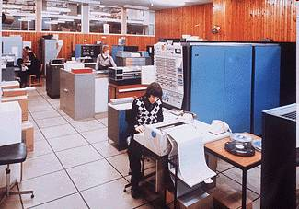
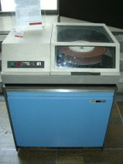
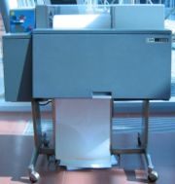
IBM
большие универсальные компьютеры
1964. IBM/360 фирмы IBM.
кэш-память
конвейерная обработка команд
операционная система OS/360
1 байт = 8 бит (а не 4 или 6!)
разделение времени
дисковод
принтер

Slide 14
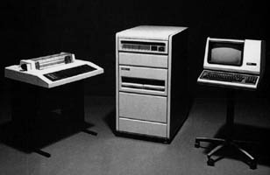
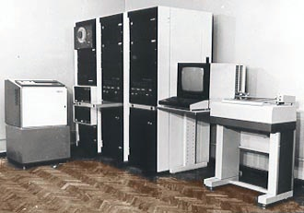
Миникомпьютеры

Slide 15

IV поколение (с 1980 по …)
компьютеры на больших и сверхбольших интегральных схемах (БИС, СБИС)
суперкомпьютеры
персональные компьютеры
появление пользователей-непрофессионалов, необходимость «дружественного» интерфейса
более 1 млрд. операций в секунду
оперативная памяти – до нескольких гигабайт
многопроцессорные системы
компьютерные сети
мультимедиа (графика, анимация, звук)

Slide 16
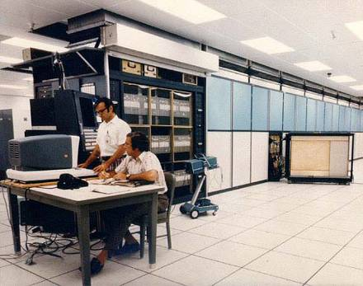
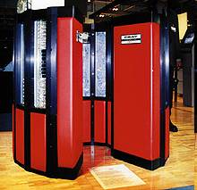
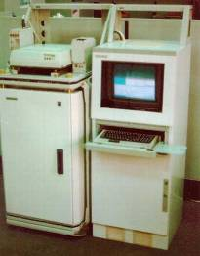
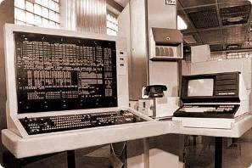
Суперкомпьютеры
1972. ILLIAC-IV (США)
20 млн. оп/c
многопроцессорная система
1976. Cray-1 (США)
166 млн. оп/c
память 8 Мб
векторные вычисления
1980. Эльбрус-1 (СССР)
15 млн. оп/c
память 64 Мб
1985. Эльбрус-2
8 процессоров
125 млн. оп/c
память 144 Мб
водяное охлаждение

